Slide 2
232-dars

Slide 3
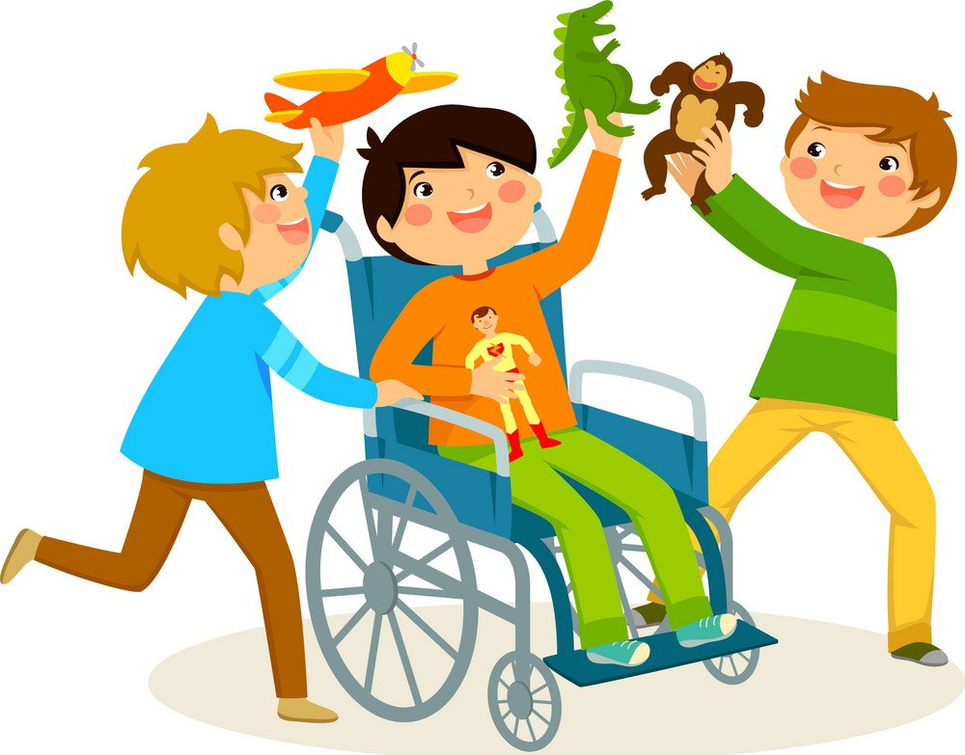
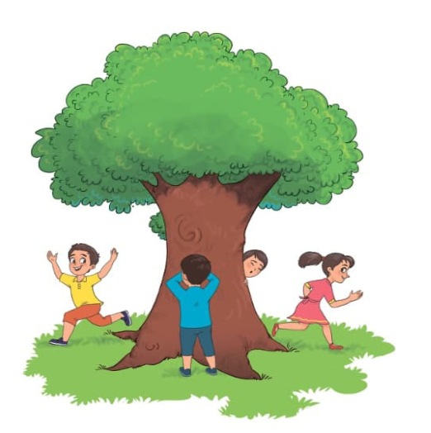
“Menga yoqqan she’r, hikoya, ertak”
“Salomatligi tufayli imkoniyati cheklanganlar”
Anvar Obidjon
“Bekinmachoq”
Jaloliddin Rumiy
“Uzum”

Slide 4
“Menga yoqqan she’r, hikoya, ertak”

Slide 5
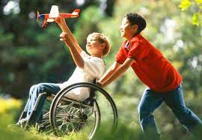
Har gal biz imkoniyati cheklanganlarga yordam berish, ularga samimiy munosabatda bo‘lish, yaxshilik qilish uchun yordam qo‘lini cho‘zish orqali ularga mehr ko‘rsatamiz.

Slide 6
BEKINMACHOQ
Birgalashib uch o‘rtoq —
Men, Aziza va Qo‘shoq.
Keng lolazor qo‘ynida
O‘ynardik bekinmachoq.
Bekinmoqchi bo‘lsam men,
Har lola imlab sekin,
Deydi: “Kelaqol, o‘g‘lon,
Bizning makonga bekin”.

Slide 7
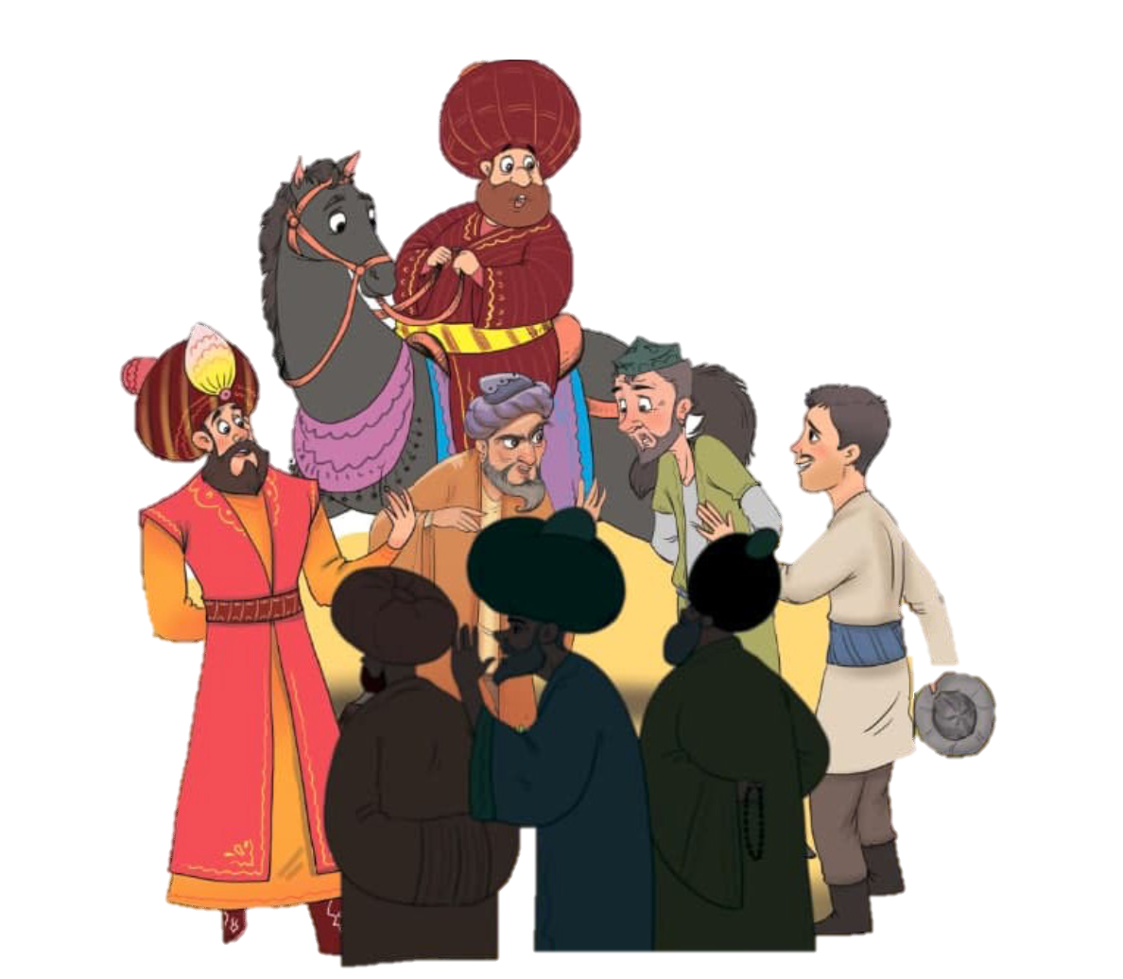
Ishchilar nima sababdan janjallashishdi?
Aslida ishchilarning hammasi bir narsani xohlashayotgan edi. Ular har xil tilda so‘zlaganlari uchun bir-birlarini tushunish-magandi.

Slide 9
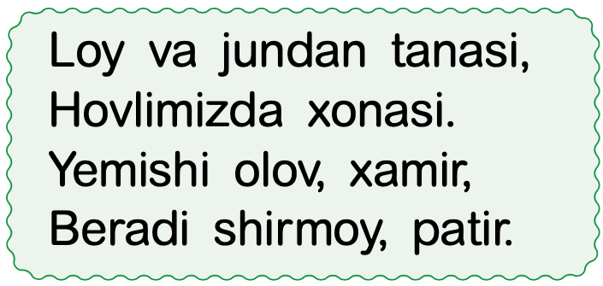
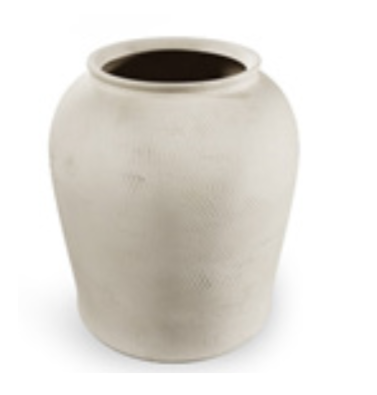

Slide 10
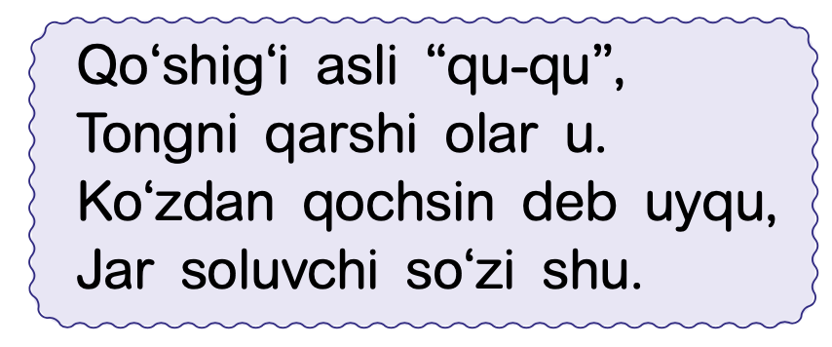

Slide 11
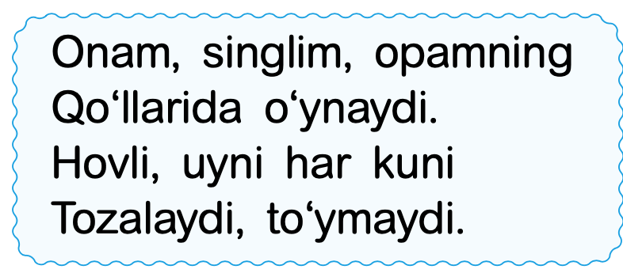
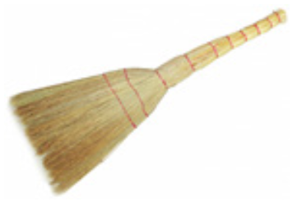

Slide 12
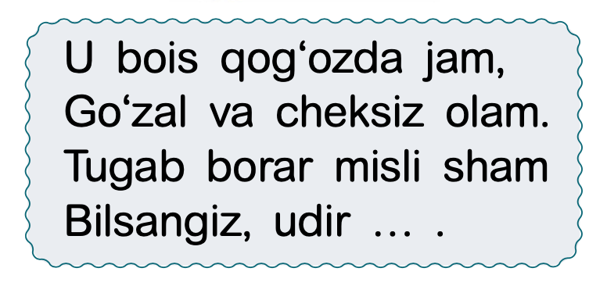

Slide 13
Mustaqil topshiriq

Slide 14
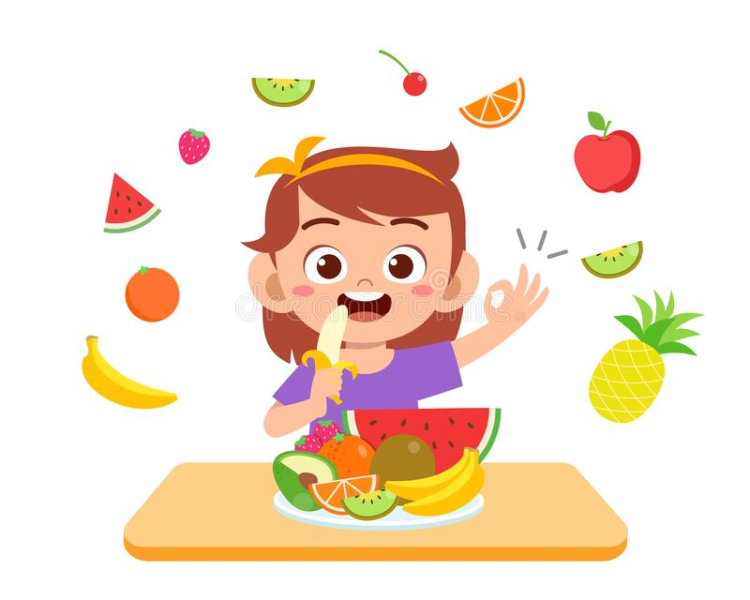
Nonushtada foydali mahsulotlarni yeng.

